Slide 1
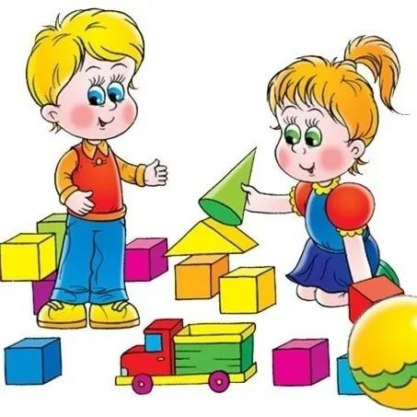
Центр конструирования во второй младшей группе
Муниципальное дошкольное образовательное учреждение
Детский сад общеразвивающего вида № 23
Подготовила:
воспитатель
первой
квалификационной
категории
Ванюшина Н.Е.

Slide 2
Конструктивная деятельность:
важна для гармоничного развития дошкольника;
совершенствует мелкую моторику;
формирует у ребёнка самостоятельность,
стремление к достижению цели, креативность;
воспитывает эстетические чувства;
малыш получает важный опыт исследовательского поведения.

Slide 3
Цель организации центра конструирования :
Создание в группе обстановки для активной творческой деятельности.

Slide 4
Задачи центра конструирования
в младшем дошкольном возрасте:
Содействовать возникновению и развитию положительных эмоций и интереса к играм со строительным материалом;
Обогащать представления детей о цвете и форме;
Развивать пространственную ориентацию детей;
Учить рассматривать и анализировать образец.

Slide 5
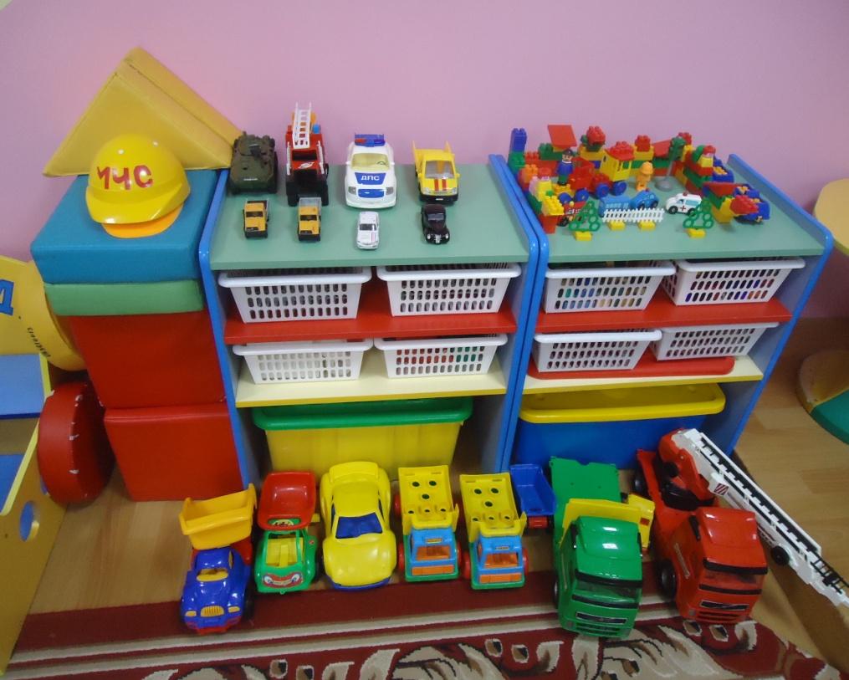
Принципы :
Полифункциональность,
вариативность,
мобильность,
безопасность,
доступность,
содержательность, разнообразие тематики и методов,
систематичность,
сотрудничество детей друг с другом и со взрослыми.

Slide 6
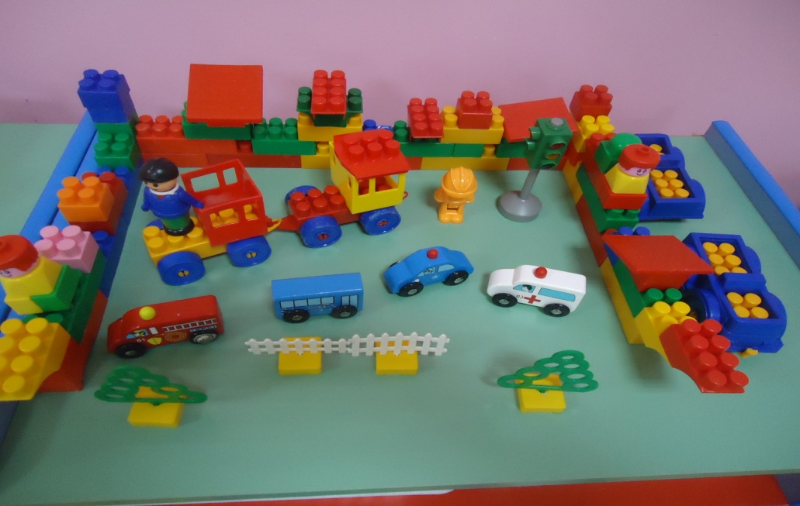
Центр конструирования в группе младшего дошкольного возраста от 3 до 4 лет:
Настольный строительный материал размещен на полках, столах, его раскладываю по цвету и форме.
Для обыгрывания построек здесь же расставляются мелкие игрушки (елочки, флажки, матрешки, звери, машинки)
Крупный строительный материал хранится на стеллажах, платформах, в коробках.
Рядом расставляют крупные транспортные игрушки, игрушки, необходимые для игры (куклы, собачки, медведи).
Центр конструирования

Slide 7
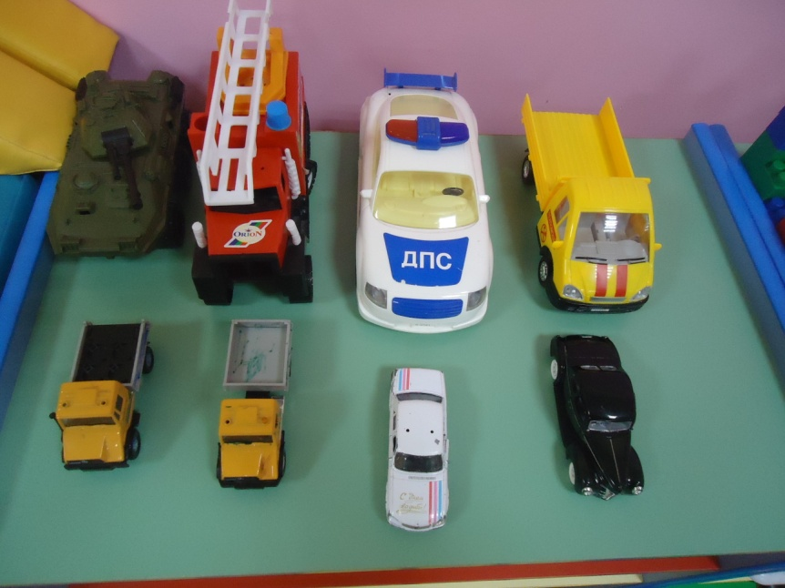
Центр конструирования

Slide 8
Виды детской деятельности в центре конструирования:
Игровая.
Экспериментальная.
Исследовательская.
Мастерская по изготовлению продуктов детского творчества.
Сюжетная.
Планируется в дальнейшем:
Проектная
Детский дизайн.
Архитектурно–художественное моделирование.
Техническое моделирование.
Роботехника

Slide 9
«Машина» (мягкие модули)

Slide 10
«Замок для Феи»(строительный набор)

Slide 11
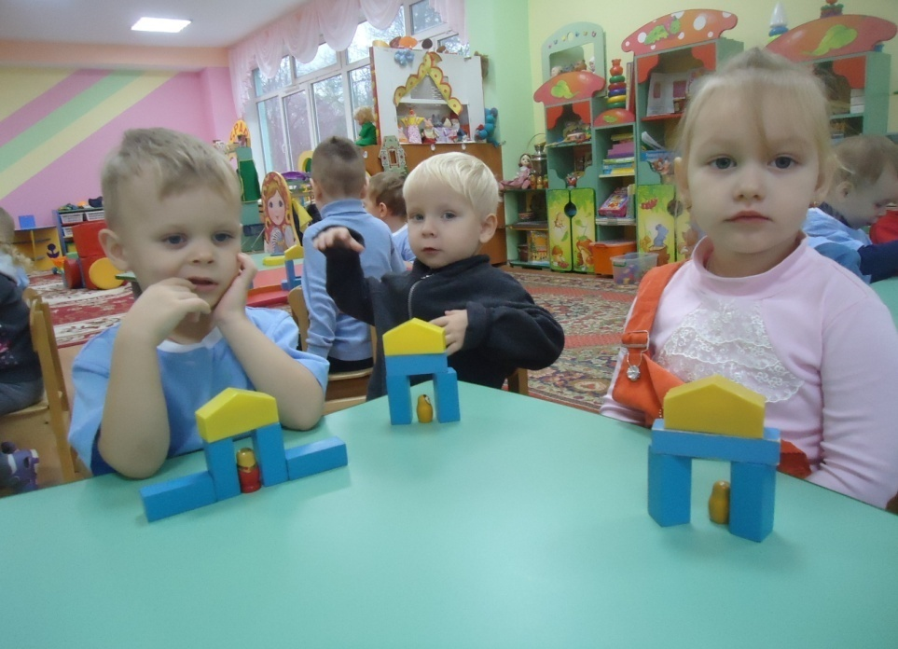
«Домик для матрешки» (деревянный конструктор)

Slide 12
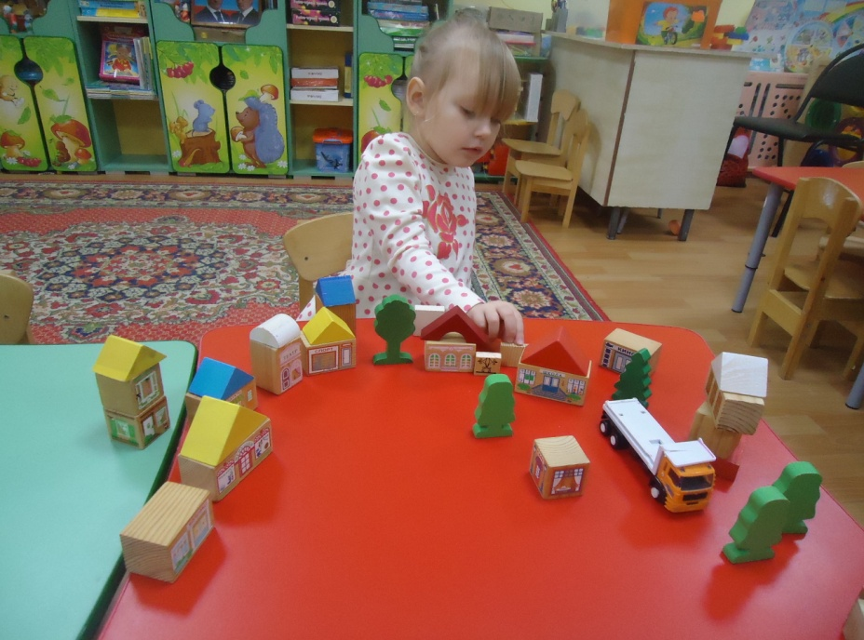
Конструктор «Томик» «Город»

Slide 13
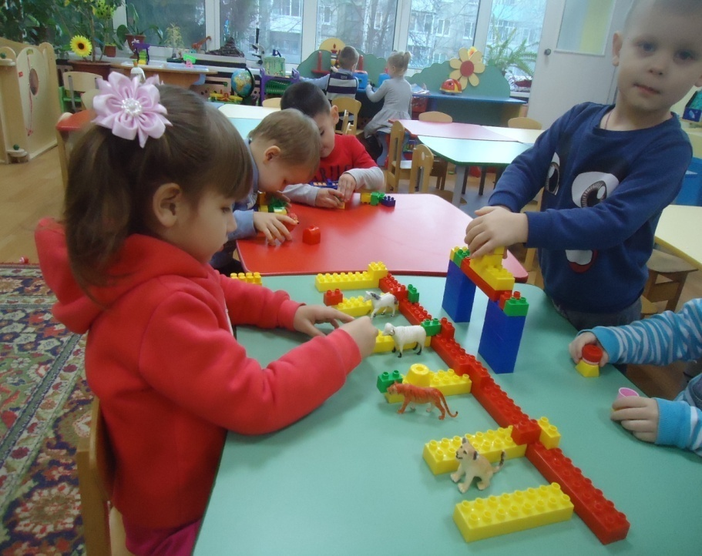
«Зоопарк» Конструктор «Лего»

Slide 14
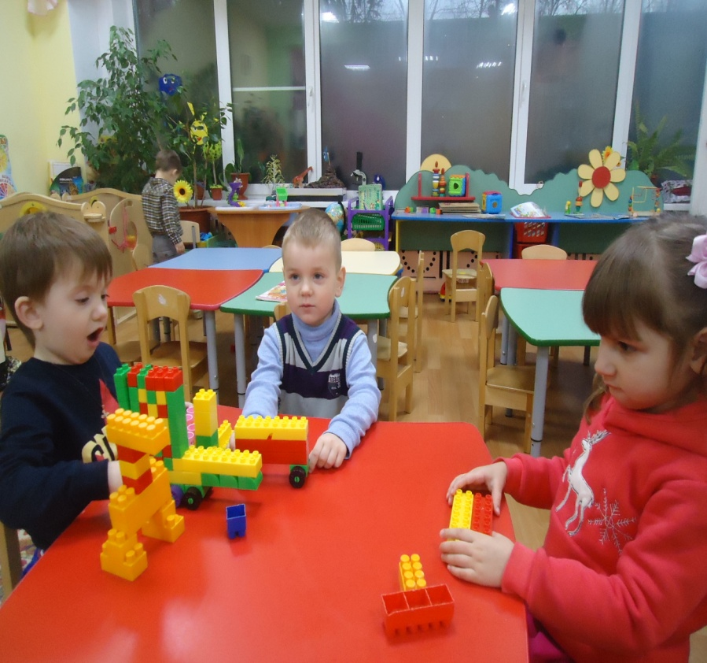
«Строительный кран» Конструктор «Лего»

Slide 15
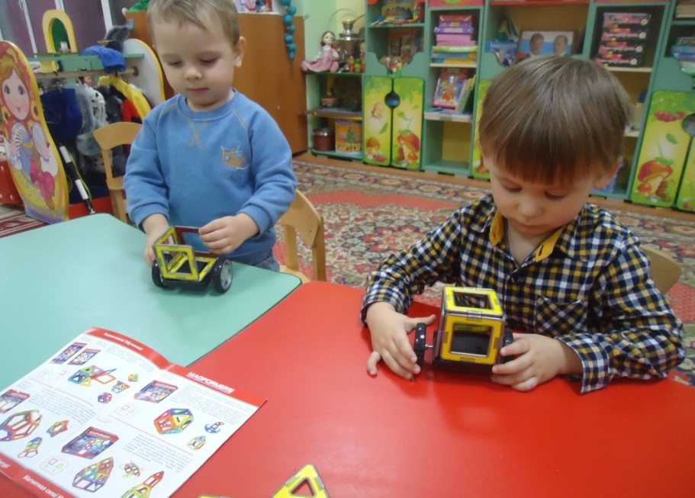
Магнитный конструктор

Slide 16
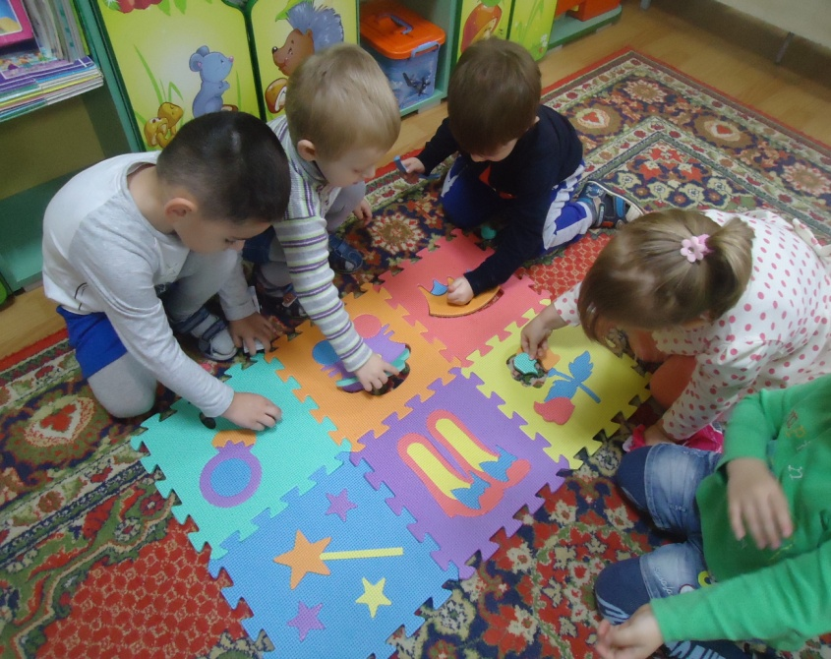
Мягкий конструктор «Напольное покрытие»

Slide 17
«Гусеница» конструктор плоскостной геометрический

Slide 18
«Палочки Кюизенера»

Slide 19
«Грибочки» Конструирование из природного материала и пластилина

Slide 20
«Зонтики» Конструирование из бумаги

Slide 21
Чтоб инженером-конструктором стать,
Учиться должны вы, ребята, на «пять!».
Старайтесь скорее в науках расти,
Чтоб нужное что-нибудь изобрести!

